Slide 1

Agending system cwksd

Slide 2
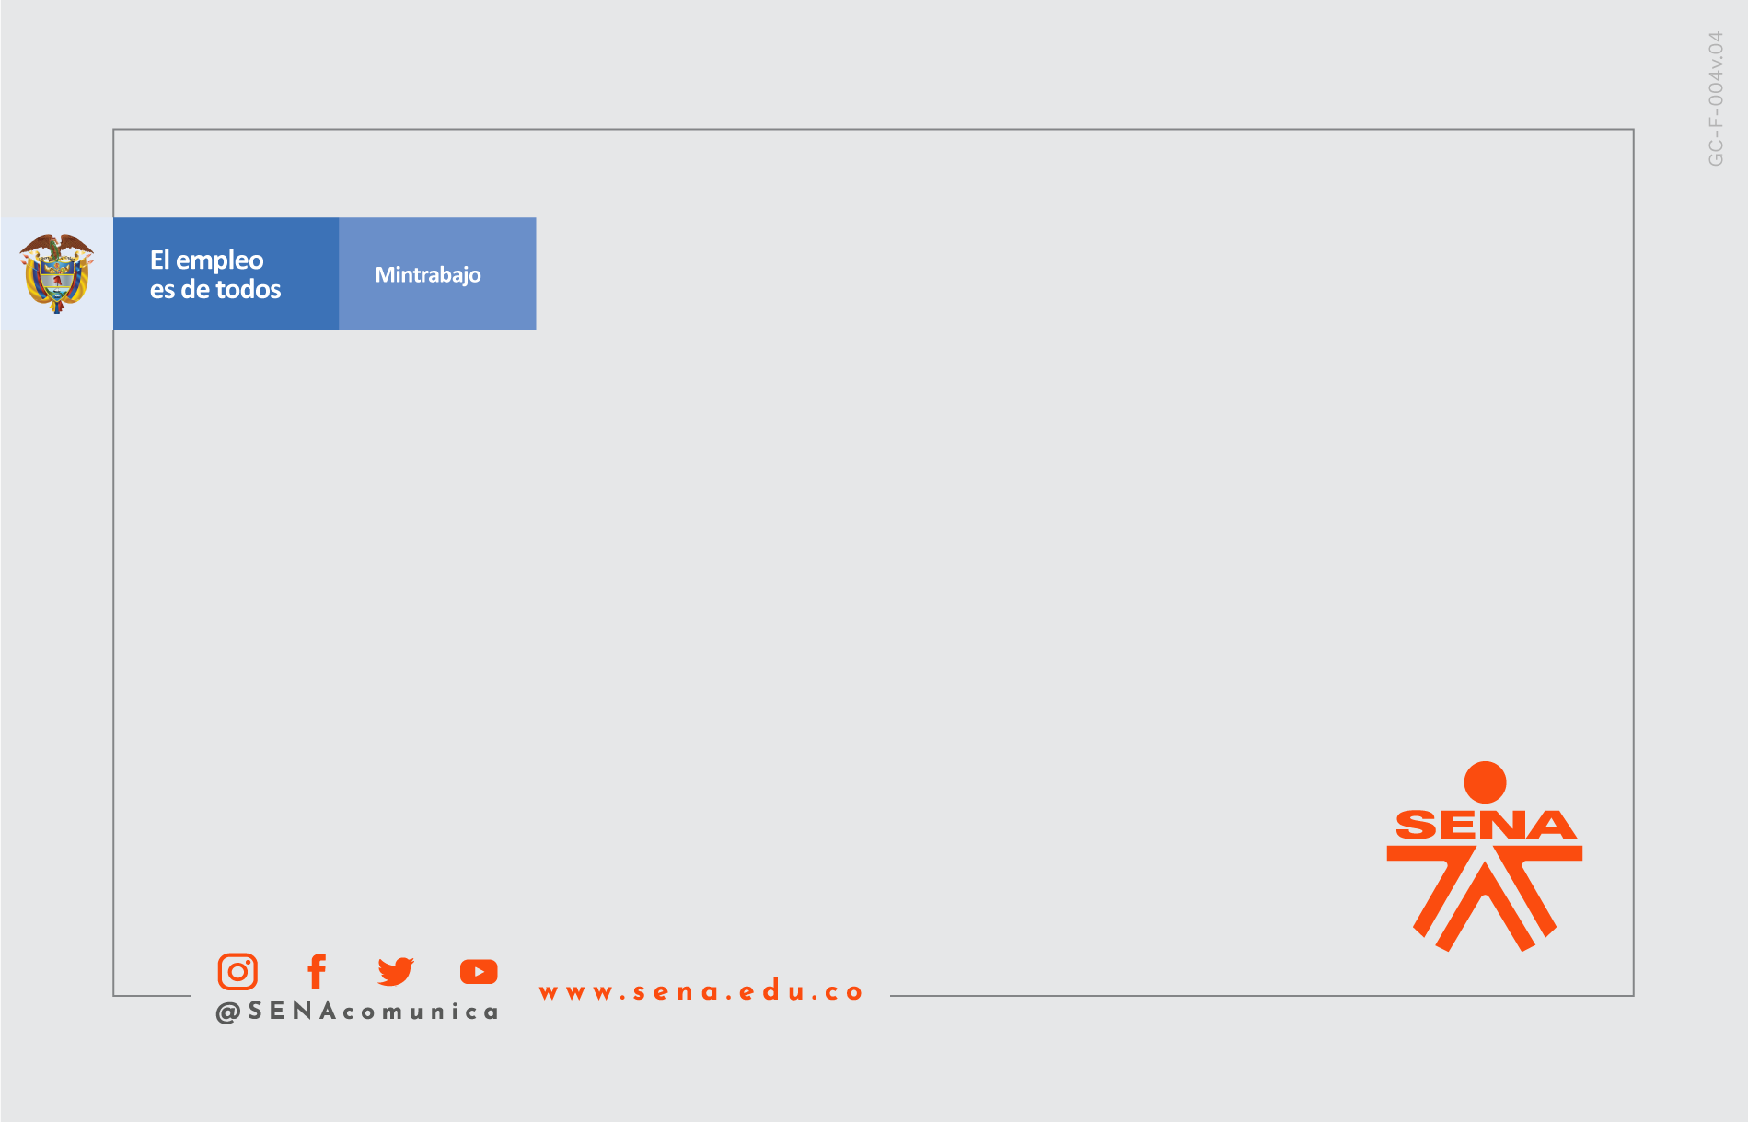
Felipe Rincón
Juan David Martin
Gloria Stefany bohorquez
Karen Bustamante

Slide 3

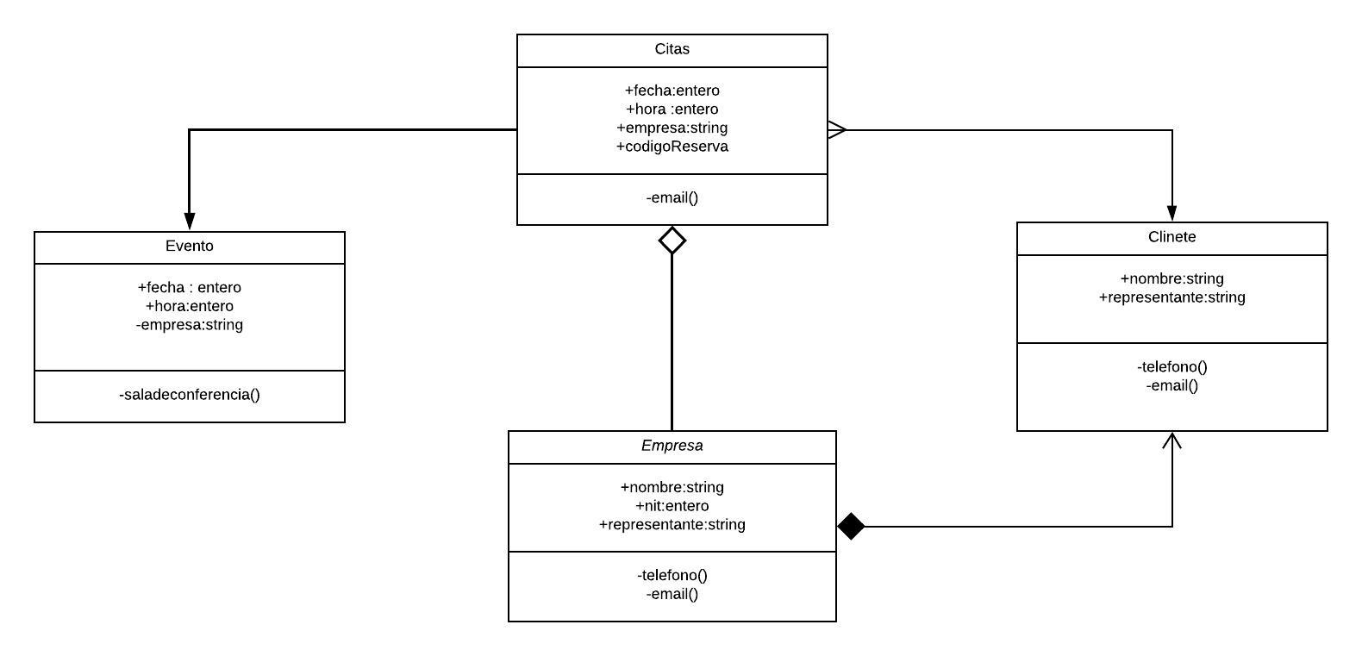
Diagrama de Clases

Slide 4
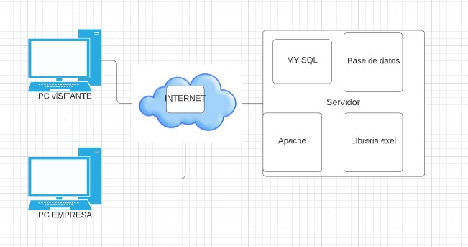
Modelo de Distribucion

Slide 5
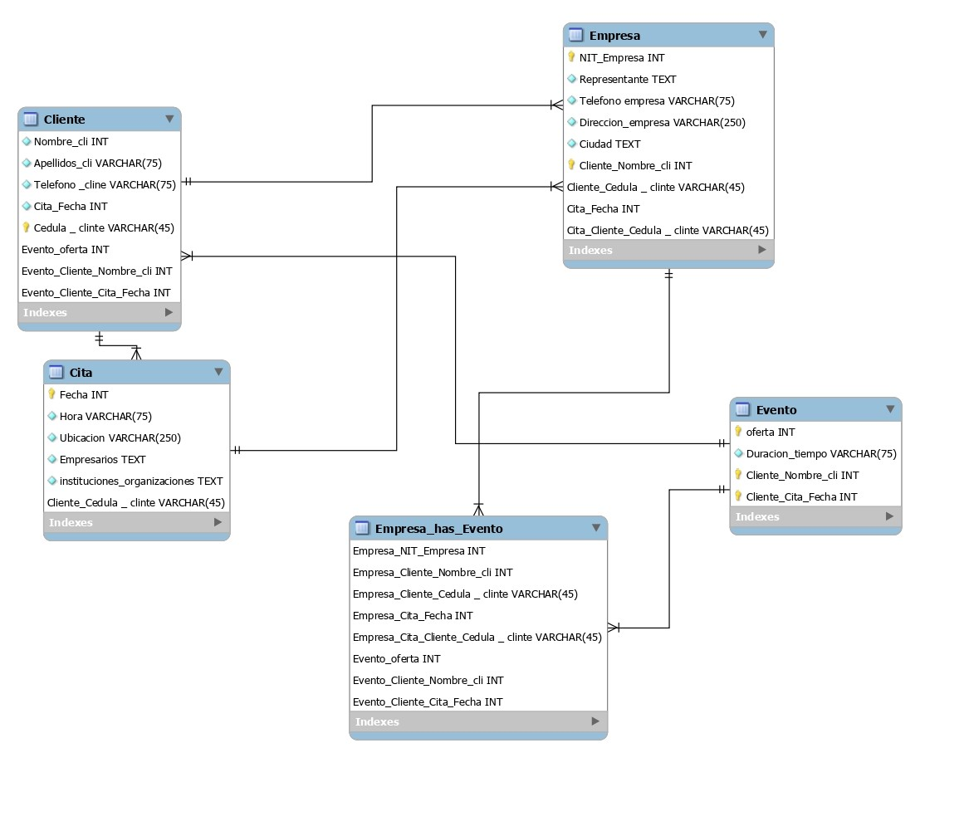
Modelo Relacional
modelo relacional'

Slide 6
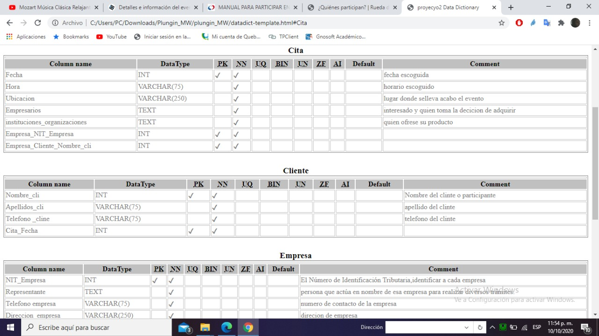
Diccionario de datos

Slide 7
Prototipo del sosftware
http://127.0.0.1:8000/

Slide 8


